Slide 1
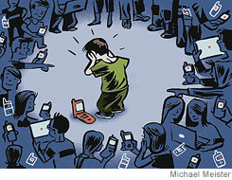
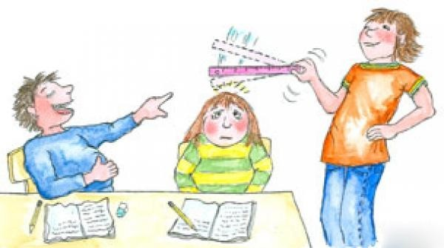


Буллинг в школе: причины, пути решения.

Slide 2
Моббинг, буллинг, хейзинг, кибермоббинг и кибербуллинг …
Травля в образовательной сфере — это психологическое или физическое насилие с целью заставить подчиняться лидирующей группировке (лидеру) и ее законам в классе или же принудить уйти из школы. Средствами достижения этой цели являются: распространение слухов, запугивание, изоляция, оскорбления и унижения, физическое насилие.

Slide 3
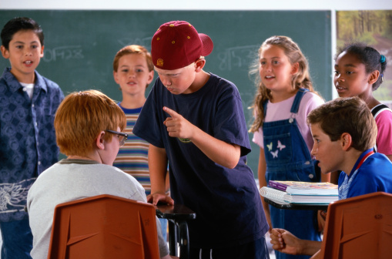
Моббинг
Моббинг (англ. mob – толпа) – это форма психологического насилия в виде массовой травли человека в коллективе.
Школьный моббинг – это разновидность эмоционального насилия в школе, когда класс или большая часть класса ополчается на кого-то одного и начинает его травить с какой – либо целью (яркий пример — фильм «Чучело»). Тех, кто травит, называют мобберами, а тех, кого травят, — «жертвами».
Моббинг – это своего рода «психологический террор», включающий систематически повторяющееся враждебное и неэтичное отношение одних людей, направленное против других, в основном одного человека. Например, моббинг против «новичка».
Формы моббинга: насмешки над физическими недостатками, изоляция, отвержение, подразнивание, толкание, высмеивание одежды и т.д.

Slide 4
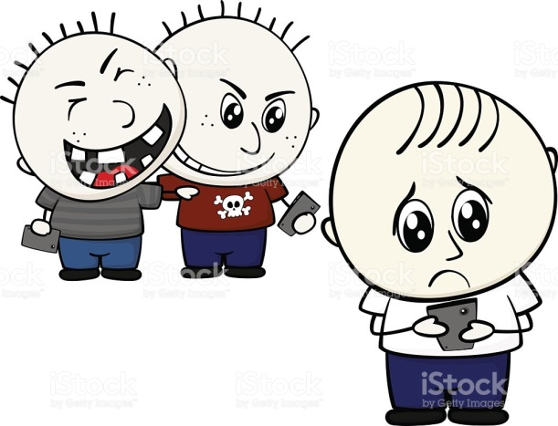
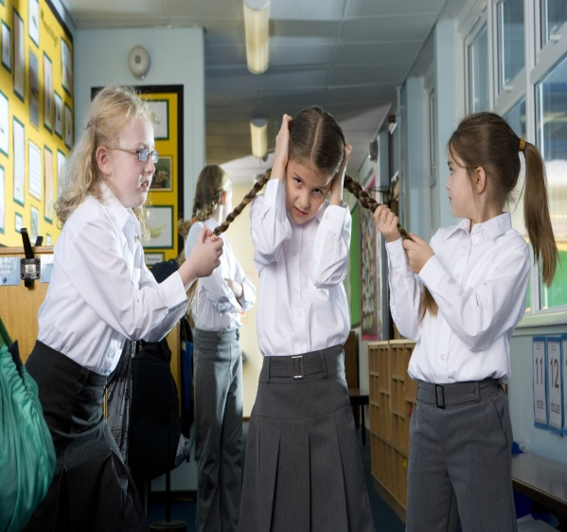
Буллинг
Буллинг (англ. bullying, от bully — хулиган, драчун, задира, грубиян, насильник) — это систематическое, регулярно повторяющееся насилие, травля со стороны одного школьника или группы школьников в отношении отдельного школьника, который не может себя защитить.
Буллинг – это психологический террор. Он всегда преследует цель — затравить жертву, вызвать у нее страх, деморализовать, унизить, подчинить. Обидчики дают ребенку неприятные прозвища, обзывают, бойкотируют, угрожают, отбирают личные вещи или намеренно портят их, бьют или пинают, заставляют делать неприглядные и оскорбляющие достоинство действия, распространяют лживые сведения, сплетни и слухи, исключают ребенка из круга общения, совместных занятий, игр, игнорируют и т.д. Обидчики — булли — чрезвычайно изобретательны.
Обидчиками могут быть и девочки-подростки, ибо буллинг не зависит от пола, роста, национальности или предпочтений. Он просто есть и все, как элемент школьной жизни. Повод может быть самым разным. Поэтому пострадать от буллинга может любой ученик. При этом зачастую могут даже отсутствовать какие-либо конкретные основания для агрессии. Объектом буллинга чаще всего выбирают тех, кто отличается от других детей и не может себя защитить.

Slide 5
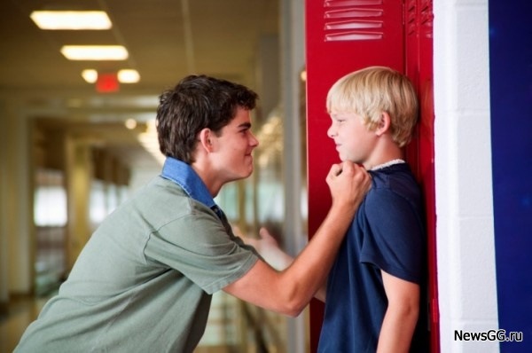
Хейзинг
Хейзинг (англ. hazing) — неформальные ритуальные насильственные обряды, исполняемые при вступлении в определенную группу, и для дальнейшего поддержания иерархии в этой группе. В большей степени хейзинг характерен для закрытых (военизированных, спортивных, интернатных, и др.) учреждений.
Хейзинг – это неуставные отношения в коллективе, например, известная у нас «дедовщина».
Хейзинг встречается и в обычных школах и училищах, особенно, если при них есть общежития. Новичкам одноклассники или учащиеся более старших классов (курсов) навязывают унижающие достоинство различные действия, например, публично пройтись раздетым, вымыть пол в туалете зубной щеткой и т.д.

Slide 6
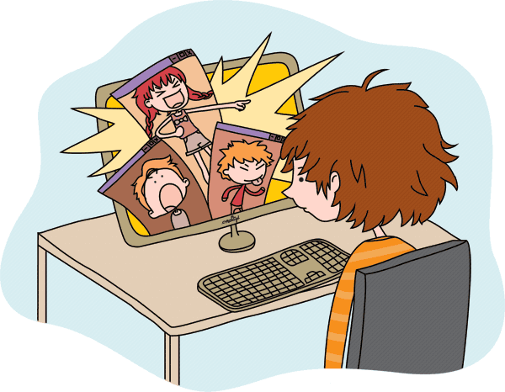
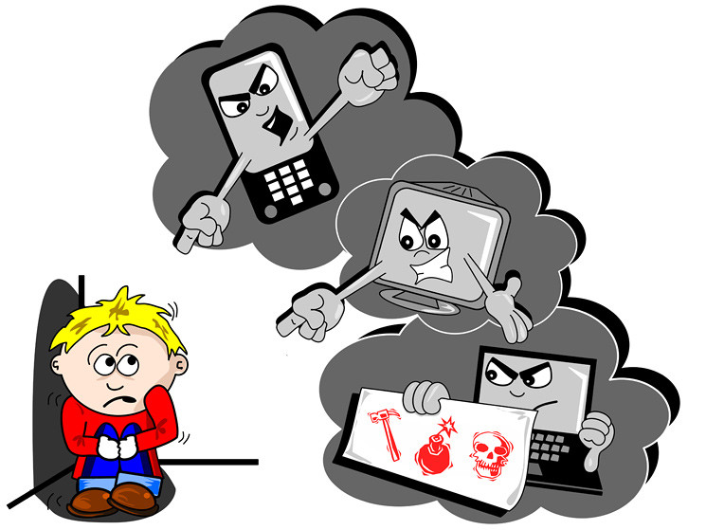
Кибермоббинг и кибербуллинг
В последнее время к формам психологического давления, присущего традиционной травле, добавились возможности всемирной паутины — кибермоббинг и кибербуллинг.
Кибермоббинг и кибербуллинг — интернет-травля — это намеренные оскорбления, угрозы, сообщение другим компрометирующих данных с помощью современных средств коммуникации: компьютеров, мобильных телефонов, электронной почты, Интернета, социальных сетей, блогов, чатов и т.д.
Интернет-травля может осуществляться также через показ и отправление резких, грубых или жестоких текстовых сообщений, передразнивание жертвы в режиме онлайн, размещение в открытом доступе личной информации, фото или видео с целью причинения вреда или смущения жертвы; создание фальшивой учетной записи в социальных сетях, электронной почты, веб-страницы для преследования и издевательств над другими от имени жертвы и т.д.
Интернет-травля отличается от других видов насилия тем, что позволяет обидчику сохранить анонимность и вероятность быть непойманным.

Slide 7
Последствия…
Последствия травли школьника печальны: жестокое обращение деформирует психику ребенка и может быть причиной патологических нарушений, возникновения социально-опасных форм поведения насильственного, суицидального и зависимого характера. Подростки, подвергшиеся моббингу и буллингу думают, что вся проблема в них, что они виноваты в том, что с ними так обращаются, и поэтому комплексуют.
Полученные в школьном возрасте психологические травмы могут обернуться вполне серьёзными взрослыми проблемами. Специалисты (психологи, исследователи, ученые) считают, что травля в школьные годы не проходит бесследно для всех ее участников, и её последствия сказываются почти на протяжении всей жизни человека.
У зачинщиков и преследователей формируются асоциальные черты, они склонны к зависимостям, подвержены чрезмерной тревожности и депрессиям.
Бывшей «жертве» тяжело выстраивать отношения с другими людьми, доверять им, свободно вести себя в обществе. Иногда они в дальнейшем сами становятся зачинщиками травли, пытаясь таким образом забыть о пережитых унижениях.
«Жертвы» интернет-травли теряют уверенность в себе, что может привести к разной тяжести психическим отклонениям, а также психосоматическим заболеваниям, явиться причиной самоубийства.
Сами дети часто скрывают, что они подвергаются травле, преследованию со стороны одноклассников.

Slide 8
В ситуации травли всегда есть:
Зачинщики.
Преследователи.
Жертвы.

Slide 9
КАКИЕ ДЕТИ СТАНОВЯТСЯ ПРЕСЛЕДОВАТЕЛЯМИ ИЛИ БУЛЛИ?
Это дети, уверенные в том, что «господствуя» и подчиняя себе других одноклассников, им гораздо легче будет добиваться своих целей;
Легко возбудимые и очень импульсивные, с агрессивным поведением;
Не умеющие сочувствовать своим жертвам;
Физически сильные мальчики.
Инициаторами травли могут быть также дети:
Желающие быть в центре внимания;
Уверенные в своем превосходстве над жертвой;
С высоким уровнем притязания;
Мечтающие быть лидерами в классе;
Агрессивные дети, «нуждающиеся» для своего самоутверждения в жертве;
Дети, не признающие компромиссы;
Со слабым самоконтролем;
Интуитивно чувствующие, какие одноклассники не будут оказывать им сопротивления.
Часто в роли булли может выступать сам педагог…

Slide 10
КАКИЕ ДЕТИ СТАНОВЯТСЯ ПОСЛЕДОВАТЕЛЯМИ БУЛЛИ?
Как правило, «булли» или зачинщики травли – это один- два ребенка. И если бы инициатор травли и его жертва встретились бы один на один, не известно - кто кого победил бы. К сожалению, в школьном буллинге чаще всего участвует целая группа детей. И если лидер группировки – типичный «булли», то остальные члены таких группировок – это последователи инициаторов травли ровесников.
Чаще всего «союзниками» зачинщиков школьного буллинга бывают дети:
«Дорожащие» своим отношением с лидером насилия;
Боящиеся быть на месте жертвы;
Поддающиеся влиянию «сильных мира сего» в своем классе;
Не желающие выделяться из «толпы» одноклассников;
Не умеющие сочувствовать и сопереживать другим детям;
Принимающие травлю за развлечение;
Без собственной инициативы;
Из неблагополучных семей, испытавшие страх наказания;
Дети жестоких родителей;
Озлобленные ровесники , мечтающие взять хоть какой-то реванш за свои «унижения».

Slide 11
КАКИЕ ДЕТИ МОГУТ БЫТЬ ОДНОВРЕМЕННО КАК ПРЕСЛЕДОВАТЕЛЯМИ, ТАК И ЖЕРТВАМИ НАСИЛИЯ.
В школьном буллинге бывает и такое. Гиперактивный или агрессивный ребенок, предчувствуя ситуацию, в которой он способен оказаться жертвой школьной дедовщины, сам становится инициатором ее. Или же подобные дети, уже ставшие жертвами, берут «реванш», нападая на своих преследователей, и выбирая для этого подходящие ситуации.

Slide 12
КАКИЕ ДЕТИ СТАНОВЯТСЯ ЖЕРТВАМИ ШКОЛЬНОГО БУЛЛИНГА?
Исследователи утверждают, что типичных жертв школьного буллинга нет. Любой ребенок в определенных ситуациях может быть изгоем. Тем не менее, по мнению норвежского психолога Дана Ольвеуса, автора книги «Буллинг в школе: что мы знаем и что мы можем сделать» (1993), жертвами буллинга чаще всего становятся дети:
Пугливые, чувствительные, замкнутые и застенчивые;
Тревожные, не уверенные в себе, с низким самоуважением, несчастные;
Склонные к депрессии , и чаще своих сверстников думающие о самоубийстве;
Не имеющие даже одного близкого друга, предпочитающие общение с взрослыми людьми общению со сверстниками;
Мальчики, физически более слабые, чем их ровесники.
Помимо этих детей, жертвами школьного буллинга становятся также дети:
Страдающие от одиночества;
Имеющие негативный опыт жизни;
Из социально-неблагополучных семей;
Подвергаемые физическим насилиям дома;
Имеющие комплекс неполноценности;
Предпочитающие умалчивать о насилии и издевательствах;
Не верящие в защиту их педагогами;
Не считающие себя значимой частью своего детского коллектива;
Верящие, что заслуживают быть жертвой, и пассивно ожидающие насилие преследователей;
Смирившиеся с этим насилием, как со своей долью.

Slide 13
КАКИЕ ДЕТИ СТАНОВЯТСЯ провокативными ЖЕРТВАМИ ШКОЛЬНОГО БУЛЛИНГА?
Ученые выявили также особенности детей, являющихся провокативными жертвами.
Как правило, это дети, поведение которых вызывает раздражение у одноклассников и учителей из-за их:
Гиперактивности и повышенной возбудимости;
Синдрома дефицита внимания;
Плохой успеваемости.
Это дети:
С трудом усваивающие чтение и письмо;
Любимчики учителей;
Гиперопекаемые родителями;
Ябеды;
Воображалы…
Словом, своеобразные «белые вороны». Причем, подобная «беловоронность» их способна проявляться как в особенностях поведения, так и внешности.

Slide 14
Одноклассники недолюбливают также детей:
Неопрятно одетых или же суперодетых;
Не имеющих электронных новинок современного прогресса или же имеющих самые дорогие из них, не доступные другим детям;
Кичащихся достижениями своих родителей;
Одаренных детей;
Вундеркиндов…

Slide 15
К факторам, позволяющим отнести ребенка к группе риска по буллингу относятся:
- множественный стресс. Речь идет о том, что жертвы травли обременены множеством проблем. Плохое здоровье, низкий социальный статус, неудовлетворительные отношения со сверстниками, большие семьи, выраженное социальное неблагополучие, а также низкие компенсаторные возможности – все это характерно для жертв травли.
- провоцирующие особенности жертвы. Так называемые провоцирующие жертвы (provocative victims) – это дети и подростки, которые вследствие их личностных особенностей могут являться раздражающим факторам для большинства их условно толерантных ровесников. Фактически речь идет о феномене «инакости» в детских коллективах. «Необычная» манера речи, «необычный» смех, «необычный» юмор и т.д. уже, с точки зрения «обычных» школьников, может явиться достаточным поводом для негативного отношения.
- стигматизация – расовые (национальные) и физические особенности ребенка, не только физические недостатки, например, «заячья губа» или тугоухость, но и некоторые фенотипические особенности: необычный цвет волос, тембр голоса, форма ушных раковин и т.д. для определенной категории детей и подростков могут явиться побудительным мотивом к травле.

Slide 16
Проявления, по которым можно заподозрить, что ребенок стал жертвой буллинга:
Ребенок неохотно идет в школу и очень рад любой возможности не ходить туда;
Возвращается из школы подавленным;
Часто плачет без очевидных причин;
Никогда не вспоминает никого из одноклассников;
Очень мало говорит о своей школьной жизни;
Одинок;
Его никто не приглашает в гости, на дни рождения, и он никого не хочет позвать к себе.
Помимо этого, родители должны обратить также внимание и на изменения в поведении их ребенка, ставшего вдруг агрессивным, обидчивым, раздражительным и даже нелюдимым, не желающим поддерживать разговоры о школе. Нежелание поддерживать подобные разговоры объясняется нежеланием воскрешения воспоминаний о насилии, которому подвергается ребенок. К сожалению, ужас, перенесенный таким ребенком, может преследовать его многие годы, выявляясь во всевозможных постстрессовых расстройствах.
У подвергающихся хроническому стрессу несовершеннолетних снижается сопротивляемость организма к инфекционным заболеваниям; возникают психосоматические расстройства (классические рвоты детей перед школой, вегето-сосудистая дистония, тахикардия, брадикардия, энурез и др.)

Slide 17

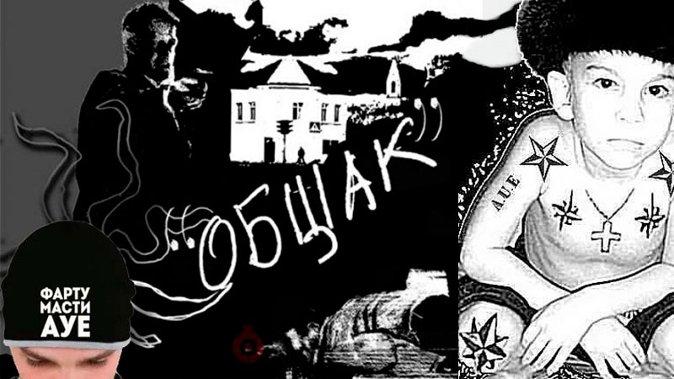
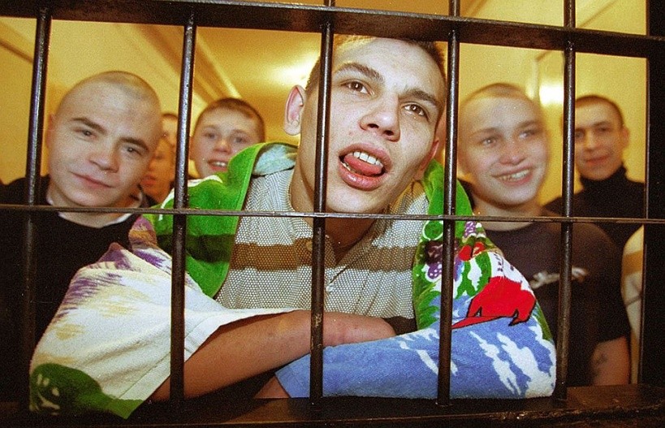
Веяния современноти «АУЕ»
АУЕ (также используется вариант А. У. Е.) — Арестантский уклад един (или Арестантское уркаганское единство) — название и девиз предположительно существующего российского неформального объединения банд, состоящих из несовершеннолетних (подростков, юношей и девушек). По утверждению ряда обозревателей, основа этого объединения чисто идеологическая, в основном информационная. Это молодёжное сообщество пропагандирует среди несовершеннолетних воровские понятия российской криминальной среды и тюремные понятия, требует соблюдения «воровского кодекса» со сбором денег на «общак», взамен обещая поддержку и защиту в настоящем и будущем. Пока никакой координации действий групп и банд АУЕ не заметно, единого руководства у данного молодёжного криминального движения нет.

Slide 18
Информация о деятельности банд АУЕ и методике их действий
Члены преступных объединений, относящих себя к АУЕ, обычно устанавливают в учебных заведениях свои порядки —вымогательствами и угрозами собирают с детей деньги в воровской общак, а отказывающихся сдавать деньги делают «опущенными», устанавливают отдельные парты для таких «опущенных», особо обозначают их посуду и одежду, применяя разные способы запугивания, вплоть до избиений и сексуальных преступлений. По некоторым данным, скрытыми кураторами из взрослых криминальных группировок назначаются «смотрящие» из числа местных подростков. Члены АУЕ создают сообщества в социальных сетях, на которые подписываются сотни тысяч человек.
Основное свойство банд АУЕ заключается в несовершеннолетнем возрасте её членов. По мнению экспертов, это придаёт им ощущение безнаказанности и неуязвимости. Более того, эта неподсудность из-за возраста используется ими как средство запугивания и как защита при задержании полицией, на суде, особенно если взрослые избили их, пусть даже в целях самообороны.
Кодекс АУЕ запрещает любое взаимодействие и помощь полиции, другим властным структурам. В любом районе действия банда АУЕ прежде всего старается вербовать детей и собирать с них «налог», строить параллельную структуру власти и порядка на основе понятий взрослых криминальных структур. Идея такого «налога», сборов на «общак» в некотором роде издевательски копирует систему социального страхования, пенсионную систему: деньги, собранные с детей сейчас, идут тем, кто сейчас в тюрьме, и потом, в будущем, те члены АУЕ, что сдавали деньги сейчас, будут получать деньги от других (более молодых адептов АУЕ), находясь при этом в тюрьме (члены АУЕ верят, что они окажутся в тюрьме когда-нибудь).

Slide 19

Психолого-педагогические аспекты профилактики буллинга (моббинга)
- Первичная профилактика реализовывается по трем направлениям:
- Создание условий недопущения буллинга (моббинга).
- Скорейшее и грамотное разобщение ребенка с соответствующими стрессовыми воздействиями.
- Укрепление защитных сил организма в противостоянии травле, как для условно здоровых детей, так и для уже имеющих соматическую или психическую патологию.

Slide 20
РЕКОМЕНДАЦИИ УЧИТЕЛЮ ПО РАБОТЕ С «ОТВЕРЖЕННЫМИ».
1. Следует с самого первого дня пресекать любые насмешки над неудачами одноклассников
2. Следует пресекать любые пренебрежительные замечания в адрес одноклассников
3. Если по каким-либо причинам репутация ребенка испорчена, нужно дать ему возможность показать себя в выгодном свете.
4. Помогают объединить класс совместные мероприятия, поездки, постановки спектаклей, выпуск стенгазет и т.д.
5. Необходимо дать возможность наиболее активным детям проявить себя и самоутвердиться за счет своих способностей, а не за счет унижения других.
6. Следует избегать высмеивания и сравнивания ребят на уроках. Некоторые учителя даже оценки за контрольные работы не объявляют публично, а выставляют в дневники. Разбор ошибок необходимо делать, не называя тех, кто их допустил, или индивидуально.
7. Имеет смысл поговорить с преследователями о том, почему они пристают к жертве, обратить их внимание на чувства жертвы.

Slide 21
Рекомендации педагогам.
Оставаться спокойным и контролировать ситуацию;
Отнестись к случаю или к рассказу о нем серьезно;
Оказать поддержку потерпевшему;
Показать обидчику своё отношение к ситуации;
Оценить ситуацию обидчику с точки зрения потерпевшего;
Помнить, что наказание должно соответствовать проступку;
Проговорить с коллективом сверстников определившуюся проблему;
При необходимости привлечь родительскую общественность.

Slide 22
Помощь детям, пострадавшим от насилия
Чем раньше пострадавшему начинает оказываться профессиональная помощь, тем лучше прогноз (психолого-педагогическая, психотерапевтическая, психиатрическая (в зависимости от тяжести состояния пострадавшего). Работа должна охватывать все сферы поражения пострадавших с учетом их состояния (соматическую, психическую, социальную). Терапевтическая помощь уже начинается с интервью, о котором говорилось ранее.
Важная роль отводится работе по налаживанию отношений с социальным окружением. Необходимо разделение ребенка (подростка) с соответствующими стрессовыми воздействиями.

Slide 23
КАК ПОМОЧЬ СВОЕМУ РЕБЁНКУ, СТАВШЕМУ ЖЕРТВОЙ ШКОЛЬНОГО БУЛЛИНГА.
Если профилактические меры для попадания ребенка в группу риска по школьному буллингу не помогли, и школьник оказался жертвой дедовщины, родители должны:
Прежде всего, понять истинную причину происшедшего с ним.
Убедиться, что ребенок стал действительно жертвой школьного буллинга.
Сообщить об этом учителю и школьному психологу.
Сообща найти пути выхода из сложившейся ситуации.
Если ребенок был сильно напуган и потрясен случившимся, не отправлять его на следующий день в школу.
При сильно пережитом стрессе попытаться перевести ребенка в другой класс или даже в другую школу.
При посттравматическом стрессовом синдроме немедленно обратиться к специалистам.
Ни в коем случае не игнорировать случившееся с ребенком и не пускать все на самотек.

Slide 24
КАК НАДО ВЕСТИ СЕБЯ РОДИТЕЛЯМ, УЗНАВШИМ, ЧТО ИХ РЕБЁНОК ЗАЧИНЩИК ШКОЛЬНОГО НАСИЛИЯ.
Как и родителям ребенка-жертвы, понять причину – почему он стал насильником.
Помочь осознать ребенку, что агрессия и жестокость – это вовсе не лучшие качества человека и не показатели мужественности.
Что настоящий мужчина доказывает свою мужественность не драками и кулаками, а достойным мужским поведением даже в критических ситуациях.
Если ребенок стал зачинщиком буллинга из-за повышенной агрессивности, применить необходимые меры для снижения этой агрессивности.
Если ребенок стал насильником из-за зависти к школьным успехам своего одноклассника, постараться помочь ему в усвоении тех предметов, которые он усваивает с трудом.
Если ребенок стал преследователем в школьном буллинге из-за зависти к высоким материальным возможностям жертвы, разобраться, что он подразумевает под этими материальными возможностями. И если суть проблемы лишь в том , что у жертвы есть современный плеер, а у него нет, подумайте – действительно ли Вы не можете подарить своему ребенку эту модную современную «игрушку» или просто считаете, что она ему не нужна. Если лишь из-за мнения - что «она не нужна», постарайтесь переменить свое мнение, тем более, если подобные плееры есть уже у большинства детей в классе. Родителям надо знать, что у современного ребенка сегодня – современные атрибуты жизни, которых в их школьные годы ещё просто не было.

Slide 25
Благодарю
за
внимание.

